Slide 1
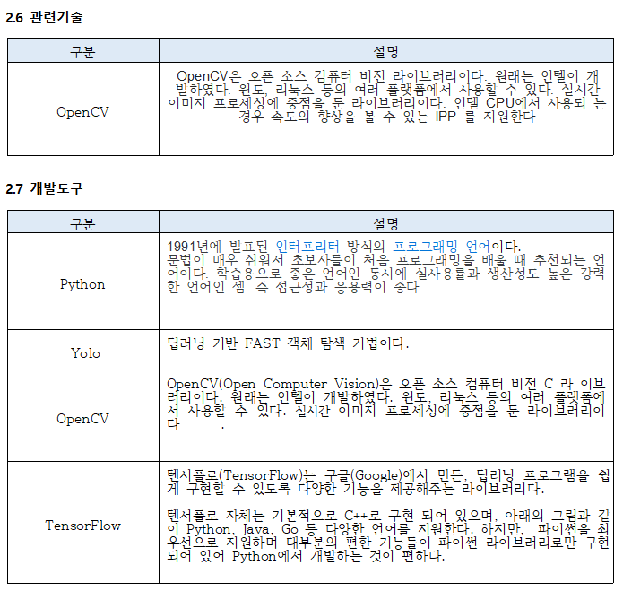
프로젝트 명 : 서포터 드론
프로젝트 기간 | 담당역할 | 프로젝트 기여도 | 개발 언어 | 기타 사용 IT Tool
20.01 ~ 20.06 | 팀장 및 개발 | 35% | Python | Tensorflow, keras, yolo. OpenCV
※ 작성 가이드
- 정해진 양식 활용 혹은 자율 양식으로 포트폴리오 구성 바랍니다.
* 자율 양식의 경우에도, 기간, 역할, 기여도, 개발 언어 내용 포함 필수
- 예시로 작성된 내용은 삭제 후 작성 바랍니다.
- 분량 추가 시 자유롭게 페이지 추가하여 작성 바랍니다.
포트폴리오 작성

Slide 2
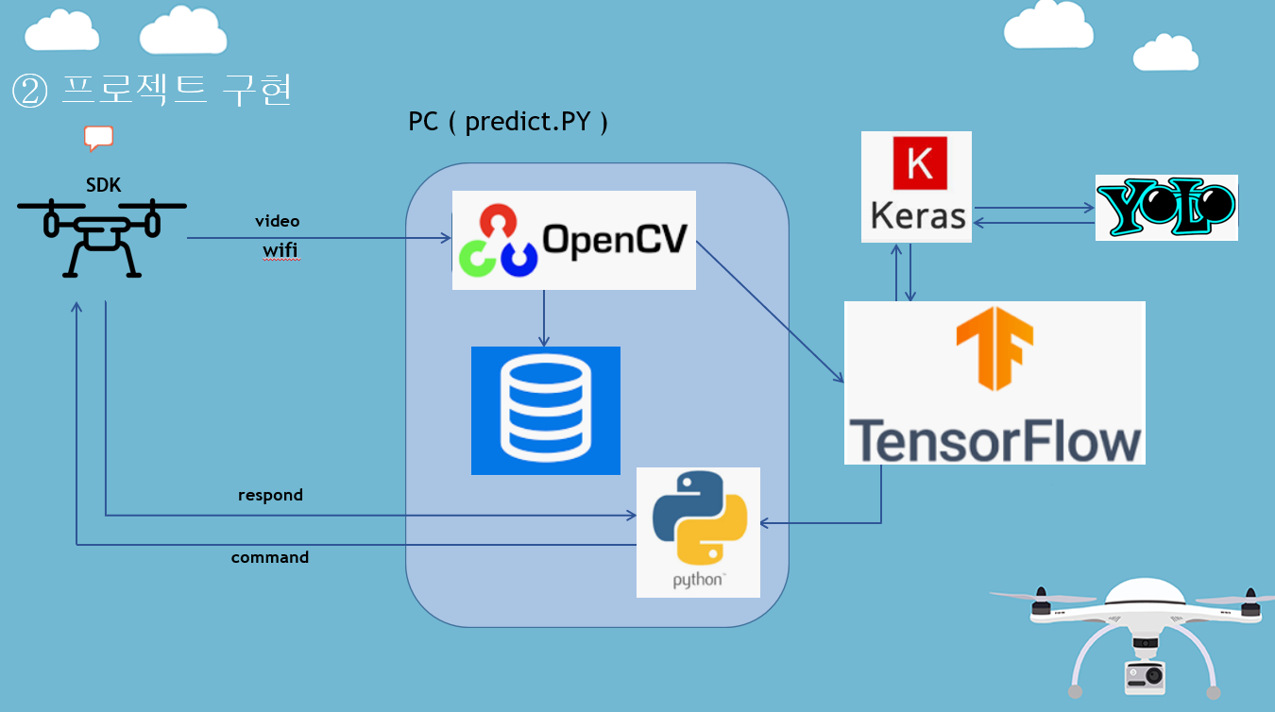
드론은 PC와 Udp 통신을 하기 위해 wifi로 연결을 한 후, 드론에서 촬영되어지는 영상을 실시간으로 전송을 받게된다. 이 영상을 저장공간에 저장이 되고 이 영상들을 TensorFlow와 Keras Yolo를 거쳐서 영상내 물체들의 윤곽선을 따 그 윤곽선의 확률을 계산해 사람인지, 강아지인지 등의 확률을 우리에게 알려준다. 그 후 파이썬 소스코드 안에서 그 윤곽선을 계산하여 그 윤곽선이 커지면 드론은 뒤로 물러나면서 물체와 거리를 조절하고, 반대로 윤곽선이 작아진다면 드론은 앞으로 다가간다. 이러면서 물체와의 거리가 생각보다 너무 먼 것 같다. 혹은 가까운 것 같다. 한다면 거리를 조정할 수 있다. 이러한 과정들을 거치면서, 처음 인식되어진 윤곽선의 최종위치를 드론은 기억하게된다. 따라서 그 물체가 움직엿을 경우, 혹은 다른 물체와 겹쳐졌을 경우에도 다른 물체와 헷갈리지 않고 기존의 추적하던 물체만을 계속해서 따라가게 된다.
프로젝트 명 : 서포터 드론 – 개요 설명
프로젝트 기간 | 담당역할 | 프로젝트 기여도 | 개발 언어 | 기타 사용 IT Tool
20.01 ~ 20.06 | 팀장 및 개발 | 35% | Python | Tensorflow, keras, yolo. OpenCV

Slide 3
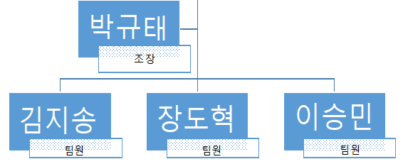
팀장으로서의 역할 : 팀원들의 역할 분배 및 참여독려, 재무상 서류와 보고서들 제작 및 제출
프로젝트 명 : 서포터 드론 – 맡은 임무
프로젝트 기간 | 담당역할 | 프로젝트 기여도 | 개발 언어 | 기타 사용 IT Tool
20.01 ~ 20.06 | 팀장 및 개발 | 35% | Python | Tensorflow, keras, yolo. OpenCV
팀원으로서의 역할 :
1. 팀원과 오픈소스 및 사진으로 가중치 파일을 만들어 사람과 각종 간단한 사물을 구별할 수 있게 가중치 파일을 만들었습니다. 그래픽카드와 오랜시간이 필요하여 학교내 성능이 좋은 노트북을 대여하여 짧은 시간으로는 4시간 이상, 길게는 반나절에서 하루 정도 가중치 파일을 만들기 위해 가동을 시켜놓고 가중치 파일을 만들었습니다.
2. Keras와 Tensorflow를 학교 수업내에 배우지않아 활용하기 어려웠습니다. 따라서 팀원들과 프로젝트에 활용하기 위해 오픈소스를 활용하여 그 범위내에서 변형시켰습니다.
3. Yolo를 거쳐 영상 내에 존재하는 물체들의 윤곽선을 추출된 영상이 파이썬 코딩 ( 자동적으로 위치를 조절하고 어느 방향에서든 특정한 사람을 인식하여 움직임 ) 을 지나치게 되는 이 부분 파이썬 코딩을 하였습니다.
오픈소스 및 어떠한 사이트에서도 특정한 사람의 뒷모습을 인식하고 지속적으로 따라오게 만드는 코딩은 찾지 못하였습니다. 따라서 인원들과 회의를 하여 윤곽선의 최종 위치를 기억하여 따라오게 만드는 코딩을 실행하였습니다.

Slide 4
프로젝트 명 : 서포터 드론 – 주요 소스 코드
프로젝트 기간 | 담당역할 | 프로젝트 기여도 | 개발 언어 | 기타 사용 IT Tool
20.01 ~ 20.06 | 팀장 및 개발 | 35% | Python | Tensorflow, keras, yolo. OpenCV
전체 소스 코드 링크
https://github.com/gocyzhod/SecureDrone/blob/master/predict
###05.25 사람 따라가기
if True:
goto= 'go'
#print(len(persons))
if len(persons) > 0 :
box = persons[target]
boxX = (box.xmax + box.xmin)/2
boxY = (box.ymax + box.ymin)/2
boxSize = (box.xmax-box.xmin) * (box.ymax-box.ymin)
boxSizeP = round(boxSize / 10000, 2) * (d+1)
#왼쪽 오른쪽
if cWidth - boxX < -50:
goto += '_right'
yaw_velocity = lrS*10
elif cWidth - boxX > 50:
goto += '_left'
yaw_velocity = -lrS*10
else:
yaw_velocity = 0
##위아래
if cHeight -boxY < -30:
goto += '_down'
up_down_velocity = -udS*10
ㅁelif cHeight -boxY > 30:
goto += '_up'
up_down_velocity = udS*10
else:
up_down_velocity = 0
#앞뒤
if boxSizeP < 25:
goto += '_foward'
for_back_velocity = fbS*10
elif boxSizeP > 50:
goto += '_back'
for_back_velocity = -fbS*10
else:
for_back_velocity = 0
print(boxX, boxY, boxSizeP)
print(target, "번 타겟 : ",goto)
cv2.line(images[i], (int(cWidth), int(cHeight)),
(int(boxX), int(boxY
)), (0, 0, 255), 2)
exPerson = persons[target]
me.send_rc_control(left_right_velocity, for_back_velocity
, up_down_velocity, yaw_velocity)
else:
left_right_velocity = 0
yaw_velocity = 0
up_down_velocity = 0
for_back_velocity = 0
me.send_rc_control(left_right_velocity, for_back_velocity
, up_down_velocity, yaw_velocity)
print("can not detect person : ", target)
##중앙 점 생성
cv2.circle(images[i], (cWidth, cHeight), 10, (0,0,255), 2)
## 중앙부터 박스까지 선
cv2.imshow('video with bboxes', images[i])
###
images = []

Slide 5
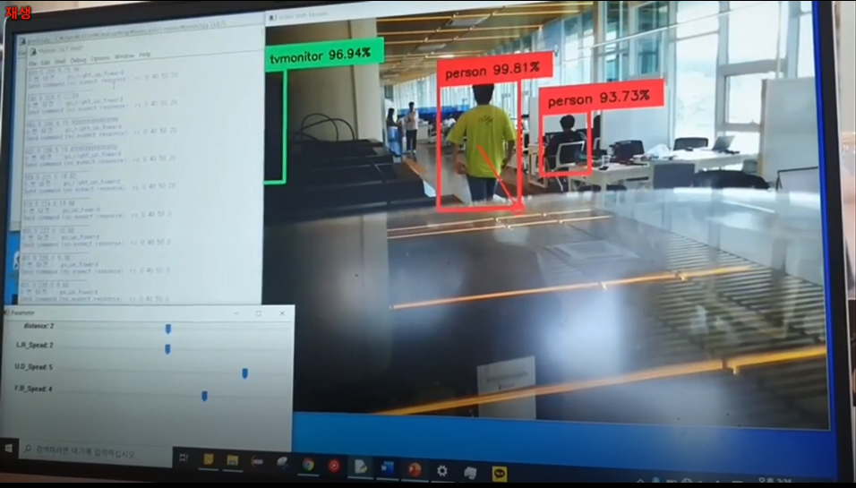
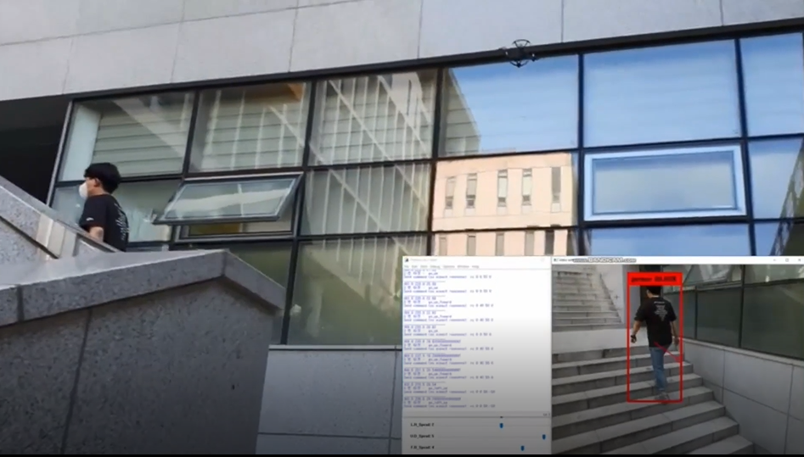
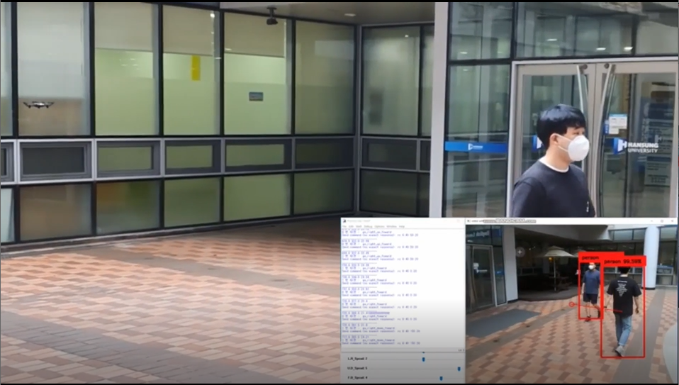
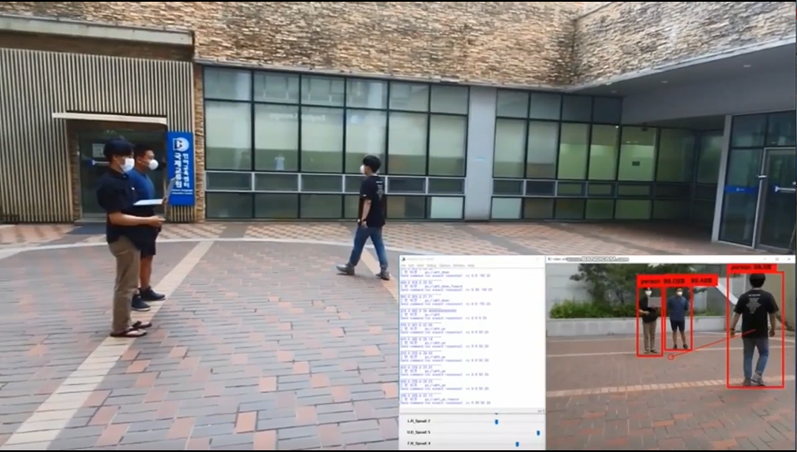
프로젝트 명 : 서포터 드론 – 구동 사진
프로젝트 기간 | 담당역할 | 프로젝트 기여도 | 개발 언어 | 기타 사용 IT Tool
20.01 ~ 20.06 | 팀장 및 개발 | 35% | Python | Tensorflow, keras, yolo. OpenCV

